Slide 2
تهیه کننده: فاطمه سیل سفور
دبیر مطالعات اجتماعی دبیرستان شهید سید آقا
منطقه 15 آموزش و پرورش تهران

Slide 3
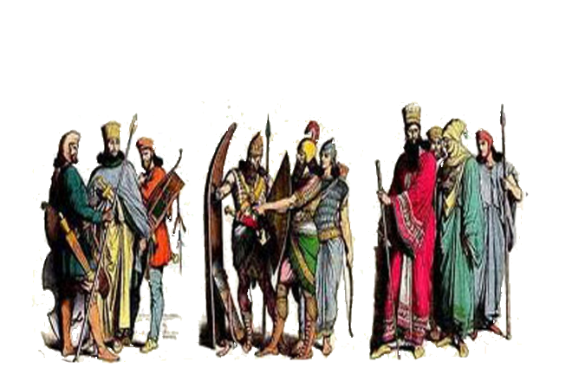
آریایی ها و تشکیل حکومت های قدرتمند در ایران

Slide 4
4000 سال پیش آریایی ها که مردمانی کوچ نشین بودند از شمال دریای خزر به تدریج
به سرزمین ایران مهاجرت کردند.
سه قوم بزرگ آریایی:
پارت
پارس
ماد
شمال شرقی
جنوب
شمال غربی
کانال مطالعات اجتماعی سجاد پودینه
@motaleat1400
@Sajadpoudineh

Slide 5
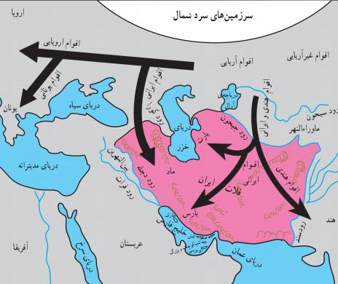

Slide 6
مادها نخستین حکومت ایرانی
مادها در شمال غرب ایران به صورت پراکنده زندگی می کردند.
این پراکندگی باعث ضعف آنها و هجوم همسایه های قدرتمندشان مانند آشوری ها به آنها و غارت اموالشان می شد.
انتخاب دیااکو به دلیل خوش رفتاری و عدالت خواهی و محبوبیت بین قبایل به عنوان فرمانروای مادها

Slide 7
انتخاب شهر هگمتانه (همدان امروزی) به پایتختی ماد
مادها به تدریج قدرتمند شدند و بر دشمنان خود غلبه کردند.
بدین ترتیب اولین حکومت قدرتمند در ایران به دست مادها پایه گذاری شد.
کانال مطالعات اجتماعی سجاد پودینه
@motaleat1400
@Sajadpoudineh

Slide 8
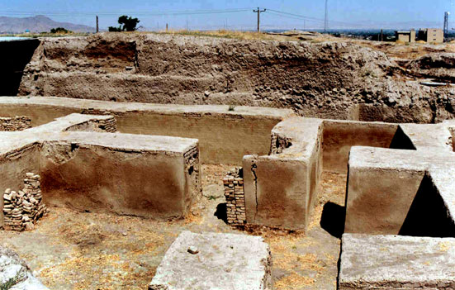
هگمتانه

Slide 9
هخامنشیان، امپراتوری قدرتمند
هخامنش رئیس یکی از قبایل مهم پارس بود.
کوروش بنیانگذار هخامنشیان از نوادگان هخامنش بود.
کوروش آخرین پادشاه مادها را در جنگی شکست داد و حکومت مادها را سرنگون کرد.
کوروش به بابِل (عراق امروزی) و لیدی (ترکیه امروزی) حمله کردو قلمرو ایران را از خلیج فارس تا دریای مدیترانه گسترش داد.

Slide 10
کوروش با مردم سرزمین هایی که فتح می کرد با خردمندی و عدالت رفتار می کرد.
مورخان این موضوع را از روی منشوری که از وی به جا مانده است دریافته اند.

Slide 11
استوانه کوروش بزرگ یا منشور حقوق بشر کوروش لوحی از گل پخته است که در سال ۵۳۸ پیش از میلاد به فرمان کوروش هخامنشی پادشاه و بنیانگذار سلسله هخامنشی نگاشته شده‌ است.
این استوانه در سال ۱۲۵۸ خورشیدی/ 1879میلادی در نیایشگاه اِسَگیله (معبد مردوک، خدای بزرگ بابلی) در شهر بابل باستانی پیدا شده و در موزه بریتانیا در شهر لندن نگهداری می‌شود. این منشور یکی از بزرگترین نشانه‌های روحیه بردباری در فرهنگ ایرانی است.
جنس این استوانه از گل رس است، ۲۲٫۵ سانتی‌متر طول و ۱۱ سانتی‌متر عرض دارد و دور تا دور آن ۴۵ سطر (به جز بخش‌های تخریب شده) به خط و زبان اکدی (بابلی نو) نوشته شده ‌است.

Slide 12
کوروش، پس از تسخیر بابل، در بابل بر تخت پادشاهی نشست و ادیان بومی را آزاد اعلام کرد. برای جلب محبت مردم بین النهرین، مردوک که بزرگترین خدای بابل بود را به رسمیت شناخته، او را نیایش کرد و سپاس گفت. او هیچ گروه انسانی را به بردگی نگرفت و سپاهیانش را از تجاوز به مال و جان رعایا بازداشت. او تمامی کسانی را که به اسارت به بابل آورده شده بودند گرد هم آورد و منزلگاه آنها را به ایشان بازگرداند. کوروش همچنین قوم یهود را نیز از اسارت و بیگاری در بابل آزاد کرد. به دستور کوروش، شرح وقایع و دستورهای وی روی یک لوح استوانه‌ای سفالین نگاشته شد و در معبد مردوک قرار گرفت.
کانال مطالعات اجتماعی سجاد پودینه
@motaleat1400
@Sajadpoudineh

Slide 13
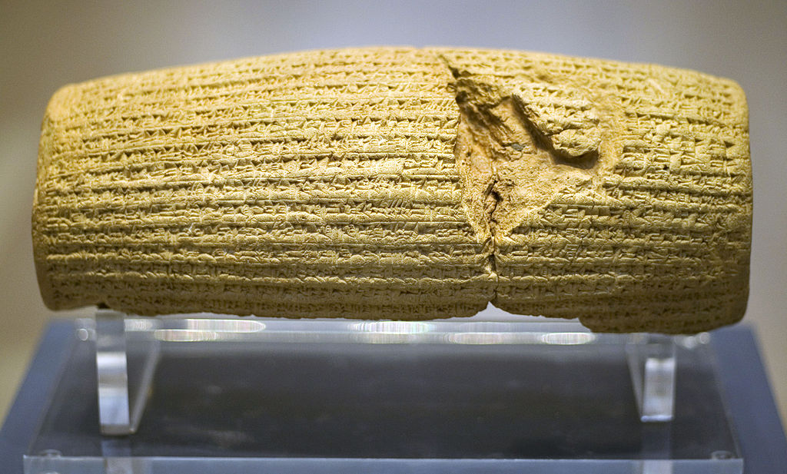
تصویر روبروی منشور کوروش

Slide 14
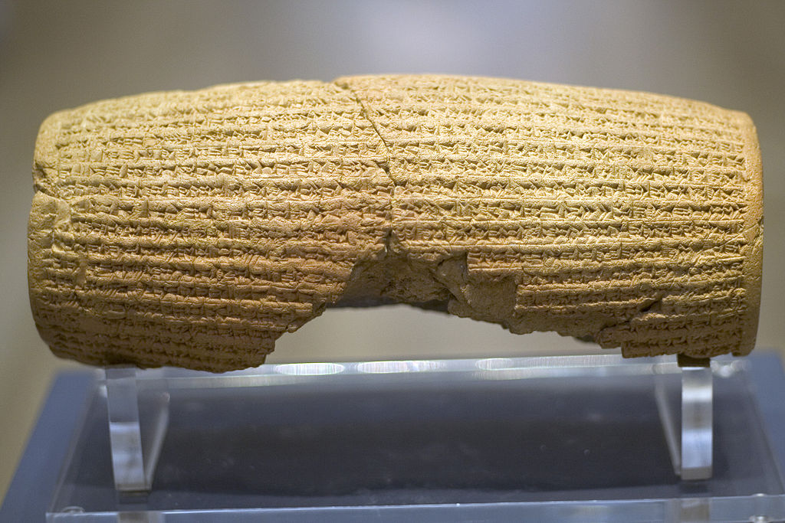
تصویر پشت منشور کوروش

Slide 15
بعد از کوروش معروفترین پادشاه هخامنشی داریوش بزرگ است.
در زمان به سلطنت رسیدن او در بیشتر قلمرو هخامنشیان شورش های زیادی شکل گرفته بود.
داریوش با شورشیان جنگید و آنها را شکست داد.
او دستور داد تا نقش برجسته ای به یاد پیروزی او در جنگ با دشمنان بر روی کوه بیستون حجاری کنند.

Slide 16
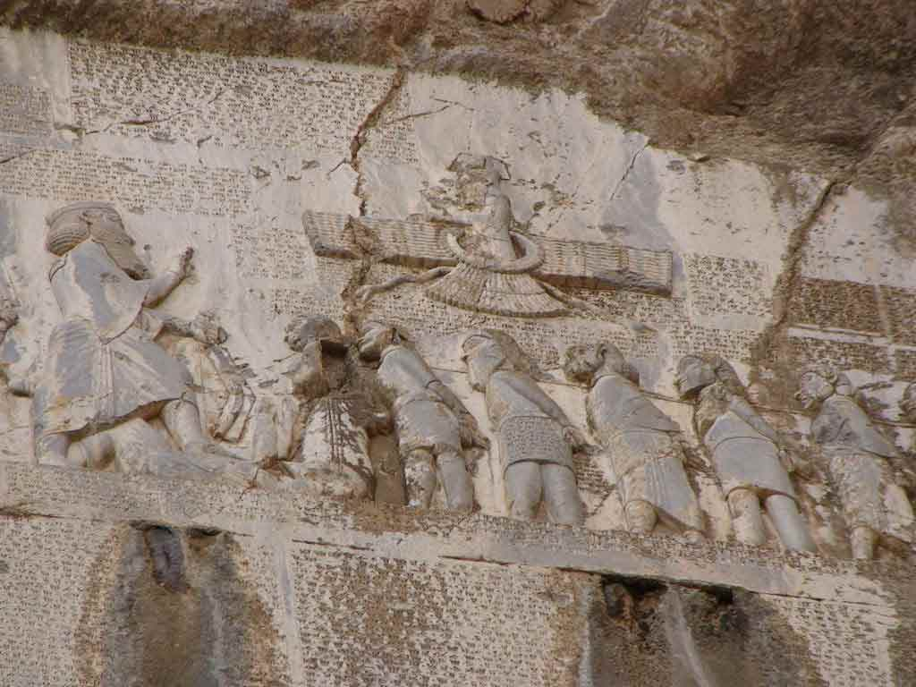
نقش برجسته بیستون

Slide 17
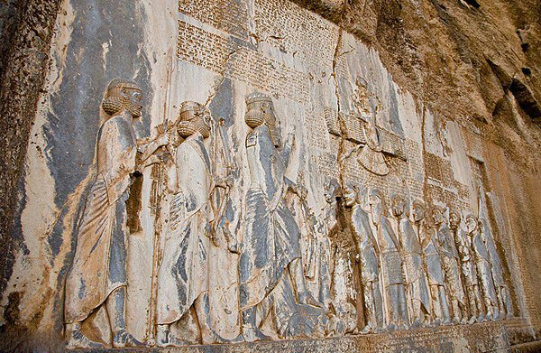

Slide 18
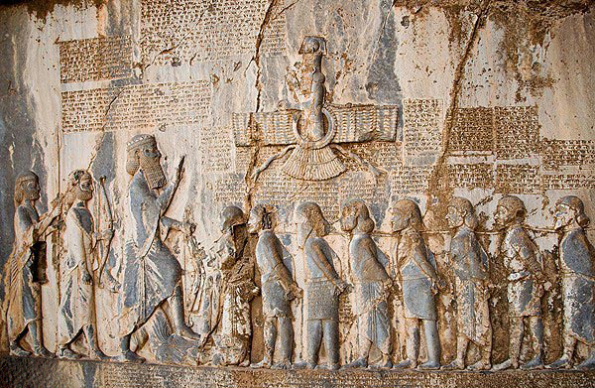

Slide 19
در زمان کوروش و داریوش قلمرو جغرافیایی هخامنشیان بیشتر کشورهای مهم آن روز را در بر می گرفته است.
هخامنشیان= نخستین امپراتوری جهانی
کانال مطالعات اجتماعی سجاد پودینه
@motaleat1400
@Sajadpoudineh

Slide 20
سلوکیان، حکومتی بیگانه
در زمان هخامنشیان جنگ های متعددی بین ایران و یونان رخ داد.
دوران ضعف هخامنشیان به قدرت رسیدن اسکندر مقدونی در یونان
تحریک یونانیان توسط اسکندر برای انتقام جویی از ایرانیان
شکست هخامنشیان و فتح ایران و به آتش کشیدن تخت جمشید

Slide 21
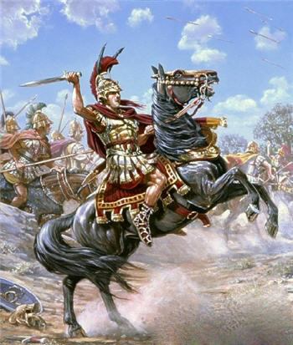
اسکندر علاوه بر ایران، مصر و قسمت هایی از هندوستان را تصرف کرد.
او سرانجام در اوج جوانی و کشورگشایی بر اثر بیماری در گذشت.

Slide 22
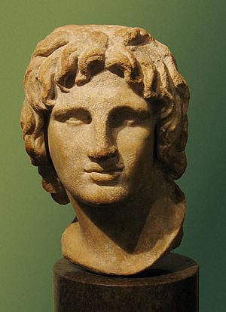
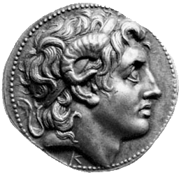
قلمرو پهناور او میان سردارانش تقسیم شد.
ایران به دست سلوکوس یکی از سرداران او افتاد. وی سلسله سلوکیان را تأسیس کرد.
ایرانیان سلوکیان را بیگانه می شمردند و به شکل های مختلف با آنان مخالفت و مبارزه می کردند.
سکه با نقش اسکندر
سردیس اسکندر

Slide 23
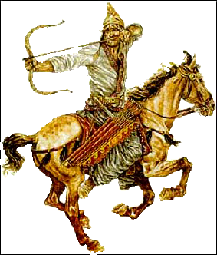
اشکانیان و بیرون راندن بیگانگان
رئیس یکی از قبایل پارت ملقب به «اشک» یا «ارشک» با هدف مقابله با سلوکیان پارتیان و دیگر اقوام ایرانی را متحد کرد.
او توانست با استفاده از اختلافات سلوکیان قسمتهایی از ایران را آزاد کند.
مورخان وی را مؤسس سلسله اشکانی می دانند.

Slide 24
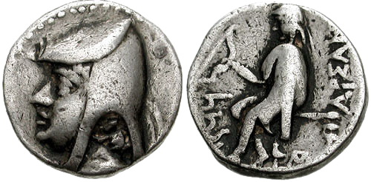
در زمان فرمانروایی مهرداد دوم، حکومت اشکانی به امپراتوری قدرتمندی تبدیل شد.
اشکانیان پس از آن به مدت چندین قرن با تمام توان در برابر هجوم سپاه نیرومند روم ایستادند و اجازه ندادند بار دیگر بیگانگان بر میهن ما مسلط شوند.
سکه با نقش ارشک
کانال مطالعات اجتماعی سجاد پودینه
@motaleat1400
@Sajadpoudineh

Slide 25
ساسانیان، آخرین حکومت ایران باستان
اردشیر بابکان از خاندان ساسان مؤسس این سلسله است. که بر علیه اشکانیان قیام کرد.
یکی از مهمترین پادشاهان ساسانی شاپور اول است.
در زمان او وسعت قلمرو ایران بسیار زیاد شد و او توانست امپراتور روم ( والریانوس) را شکست دهد.

Slide 26
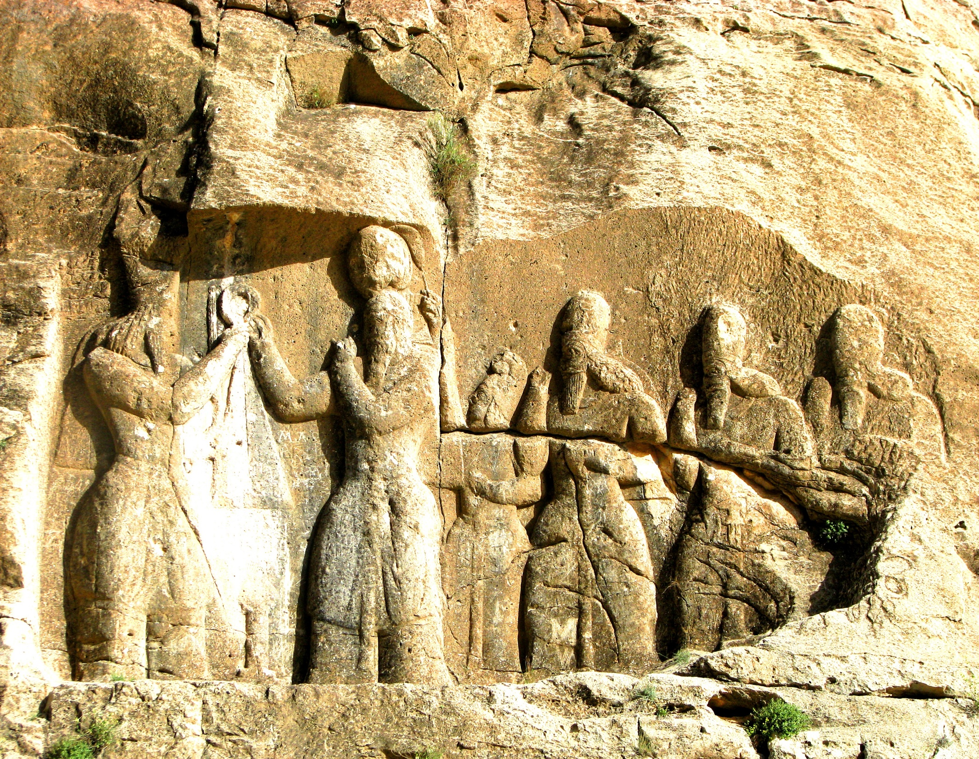
در تنگاب فیروزآباد، نقشی از مراسم تاجگذاری اردشیر بابکان بنیان‌گذار سلسله ساسانی برجای مانده است که در آن حلقه سلطنتی از جانب مظهر اهورامزدا به پادشاه ساسانی پيشكش می‌شود.

Slide 27
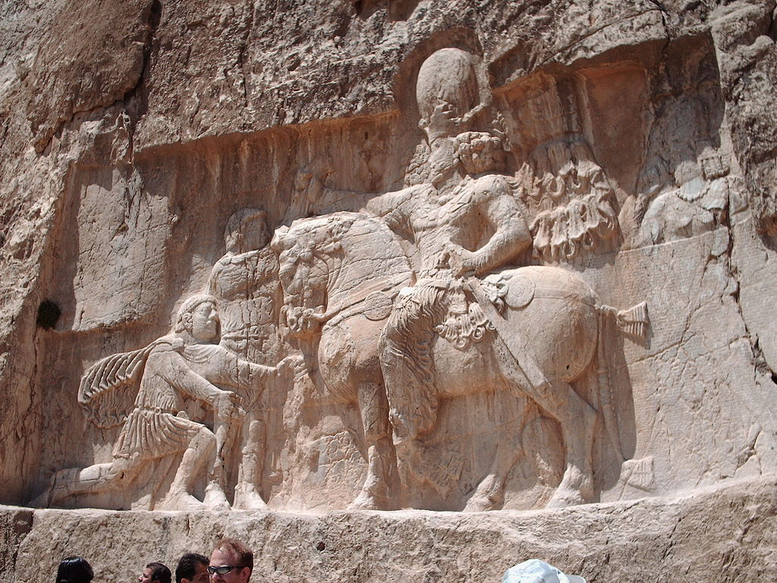
چیرگی شاپور یکم بر والریانوس (پادشاه روم) و زانو زدن والریانوس برابر شاه ایران
نقش رستم واقع در سه کیلومتری شمال غربی تخت جمشید

Slide 28
با حمله اعراب مسلمان و شکست ساسانیان، با قتل یزدگرد سوم آخرین پادشاه ساسانی این سلسله در سال 651 میلادی به پایان رسید.
کانال مطالعات اجتماعی سجاد پودینه
@motaleat1400
@Sajadpoudineh

Slide 29
پایان

